Slide 1
Graph Attention Topic Modeling Network ——图注意力主题模型网络 来源：www会议2020年图神经网络（GNN）论文 作者 ：梁扬、范武、顾俊芳河北工业大学人工智能学院 王川、曹晓春、SKLOIS 中国科学院信息工程研究所 迪金 天津大学智能计算学院 郭元芳 北京航空航天大学计算机科学与工程学院
本文主要讲了以下问题：
1、现有的主题模型（topic modeling）方法和这些方法存在一些问题，包括概率潜在语义索引模型(Probablistic Latent Semantic Indexing，PLSI)过拟合问题、狄利克雷分配(Latent Dirichlet Allocation，LDA)^{[1]}模型不能能捕捉主题间丰富的主题相关性与推理复杂度高等问题。
2、本文提出了一种新的方法：用嵌入单词的平摊推理（amortized inference）^{[2]}作为输入，代替LDA中的狄利克雷先验来克服pLSI的过拟合问题。
3、提出了一种新的图神经网络--图注意力主题网络(GATON)，用于对非I.I.D文档的主题结构进行建模，目的是克服平摊推理在独立同分布(I.I.D)数据中应用的局限性。
4、对图注意力主题网络的特点、优势等进行实验分析。
Diederik P. Kingma and Max Welling. 2014. Auto-Encoding Variational Bayes. In ICLR.

Slide 2

主题模型：
主题模型：主题模型源自信息检索中的降维。
神经变异主题建模：
深度生成网络和随机变分推理的发展使得能够通过神经网络进行变分推理，即神经变分推理。 神经变分相关主题建模（NVCTM）通过提出集中化转换流来重塑主题分布，克服了上述NVI方法的共同缺点，即由于各向同性高斯主题分布而无法建模主题相关性。 现有的神经变异主题建模的主要缺点是拟合程度不高。
词嵌入主题建模：
最近提出的用于探索嵌入空间中的主题相关性^{[4、5、6、7]}。 借助词嵌入中包含的相似性信息，可以显着改善主题建模。 通常，带有词嵌入的主题建模方法可以分为两类，但是单词嵌入仅用于限制文档的生成过程，因此尚未对其进行充分的研究。
Dingcheng Li, Jingyuan Zhang, and Ping Li. 2019. TMSA: A Mutual Learning Model for Topic Discovery and Word Embedding. In SDM. 684–692.
.

Slide 3
平摊推断：
在概率生成模型中，关键任务是估计潜在变量和给定观测变量的参数的后验分布。 由于这种评估在许多实际情况下都是不可行的，因此，作为确定性近似方案的变分推理（VI），通过对后验分布的形式（例如高斯分布）进行一些假设，从而使q_{i}（z_{i} |λ_{i}）解析近似于后验分布。变分推理将估计问题重新定义为参数λ_{i}的优化。 然而，这种优化对于大型数据集和非共轭模型而言具有挑战性，因为它分别使用共轭后验分布来更新每个潜在变量，预测神经网络将数据映射到其后验分布或潜在表示的参数，即共享参数ϕ为λ_{i}= f（x_{i}，ϕ）。 AVI通过共享参数可以缓解由于大量参数λ_{i}引起的过拟合问题。
随机块模型：
一种用于重叠社区检测的生成模型。 给定N个节点，以生成拓扑，通过一组参数θ_{ik}对模型进行参数化，参数i_{k}代表节点k属于族k的倾向。 然后，θ_{ik}θ_{jk}是节点v_{i}与v_{j}之间的共同体k中的预期边数，而θ_{ik}θ_{jk}是节点v_{i}与v_{j}之间的预期中的边缘数。 可以通过泊松分布对观察到的边缘进行建模，并以平均值作为预期的边缘数。采用泊松分布可允许存在多边和自边，这在大多数现实世界网络中很常见。

Slide 4
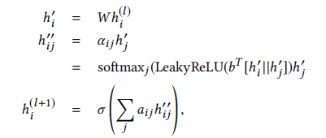
图注意力模型：
其中W和b是两个可学习的参数。 使用节点属性初始化此迭代优化:
等式 （1）可以看作是通过W参数化的完全连接的神经网络从h_{i}到h'_{i}的映射。
等式 （2）可以看作是从vj到vi的传播信息，其权重α_{ij}是从b参数化的映射中获得的，该映射将h'_{i}和h'_{j}的串联作为输入。
完成上述两个步骤后,（3）将信息h′_{ij}从v_{j}传播到v_{i}. 预测标签Y = [y_{i}^{k}]∈R^{N×K}是最后一层的输出,即h^{（L）}_{i}，其中i = 1，2，...，N。可以通过最小化标记节点上的预测标签和实际标签之间的交叉熵来学习参数W和b。

Slide 5
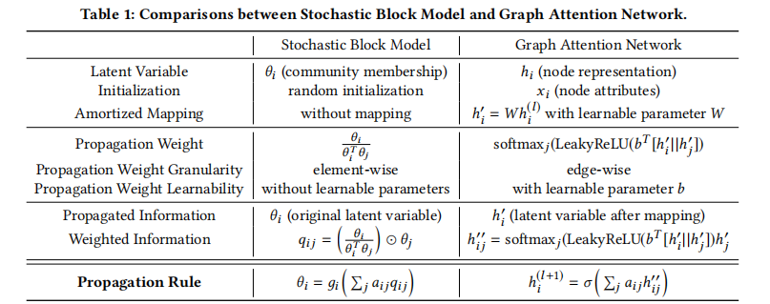
KINGSOFT
随机块模型和图注意力模型的比较:
表1显示了SBM和GAT的完整比较。可以观察到，它们都利用了相似的加权传播原理。它们的详细区别如下。
• 潜在变量：在SBM中，潜在变量是在没有任何学习策略的情况下随机初始化的。相反GAT通过以W为参数的完全连接（FC）层从相应的节点属性中学习潜在变量。类似于等式中的平摊推论。此FC层在所有节点之间共享。
• 传播权重：在SBM中，无需任何可学习的参数，即可通过梯度下降来优化按元素的传播权重。 另一方面，GAT利用b参数化的回归模型，从连接节点的级联潜在变量中学习沿边的权重。回归模型还在所有边上共享，这也等效于等式中的平摊推断。
通常，SBM分别推断每个潜在变量和传播权重，而GAT根据平摊（共享）方案学习潜在变量和传播权重。

Slide 6
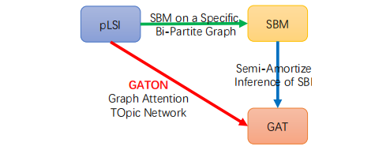
KINGSOFT
图注意力网络（GAT）被解释为随机块模型（SBM）的半分摊推论。 其次，概率潜在语义索引（pLSI）在特定的二部图上被解释为SBM。 最后，基于以上两种解释，提出了一种新颖的图神经网络，即图注意力主题网络（GATON）用于主题建模。

Slide 7
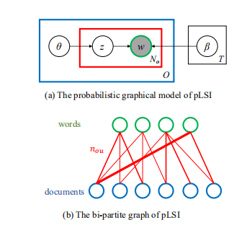
语义索引模型的两种表示形式:
概率图形模型
二分图
蓝色和绿色对象分别表示文档和单词。 红色对象（线条和方框）代表文档中包含的单词。（a）pLSI的概率图形模型表示。 红色框代表文档（蓝色框）中包含的单词（绿色圆圈）。（b）pLSI的双向图表示。 连接双向零件图中文档节点和单词节点的红线（边）表示文档包含单词。 连接文档o和单词u的边的权重是文档o中单词u的频率。

Slide 8
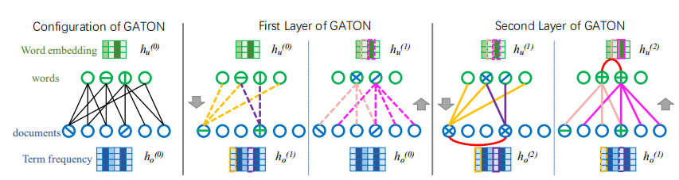
GATON的传播方案：
左子图是GATON的设置，其中单词和文档的初始化表示分别是单词嵌入（绿色）和术语频率（蓝色）向量。 水平“-”和垂直“ |” 行表示包含在两个不同的单词节点中的信息，而斜杠“ /”和反斜杠“ \”代表包含在两个不同文档节点中的信息。 叉号（“ +”或“×”）表示来自两个不同（单词或文档）节点的信息的组合。 中间和右子图是GATON的第一层和第二层，由两个部分组成：从单词到文档的传播（自上而下的箭头）和从文档到单词的传播（自上而下的箭头）。 一层传播探究单词和文档之间的关系，而两层传播探究相同节点之间的关系（单词-单词和文档-文档），如红线所示，该节点连接已交换的两个节点 它们的信息（由节点中的叉号表示）。

Slide 9
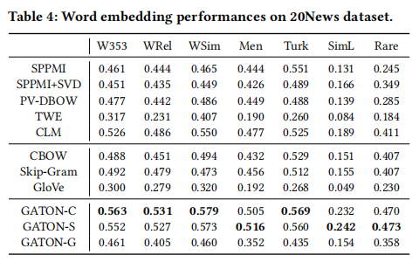
词嵌入优化的性能评估：
由图可以观察到：我们提出的GATON浓密性由于其细化性质而暂时达到了最佳性能，它通过将单词嵌入作为输入并使用发现的主题进行扩充来改进单词嵌入。

